Slide 1
大中票券債券市場展望雙週報
2019/07/01
Peter Tsai

Slide 2
市場回顧
美債10y利率最近兩周在2.0%附近整理。圍繞在中美貿易談判的相關言論，在G20的川習會之前，令利率呈現震盪。伊朗的地緣政治風險，也是避險買盤帶動利率來回測試2.0%的原因之一。美債10y利率上周收在2.0051%。台債利率走勢，雖然RP利率一度墊高債券殖利率，但受美債利率幾度跌破2.0%影響，10Y利率跌回0.70%下方。上週五，台債10y收在0.684%，5y收在0.5946%。

Slide 3
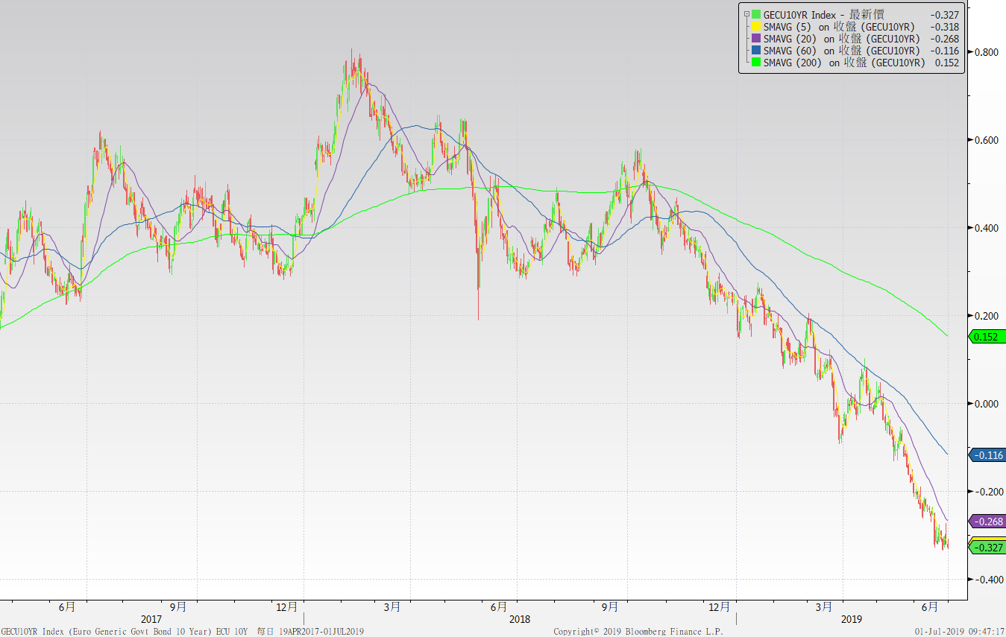
歐債十年期利率走勢圖

Slide 4
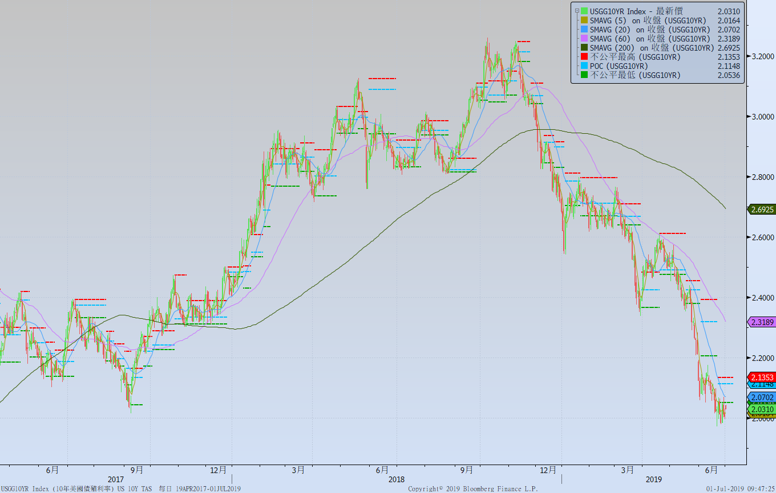
美債十年期利率走勢圖

Slide 5
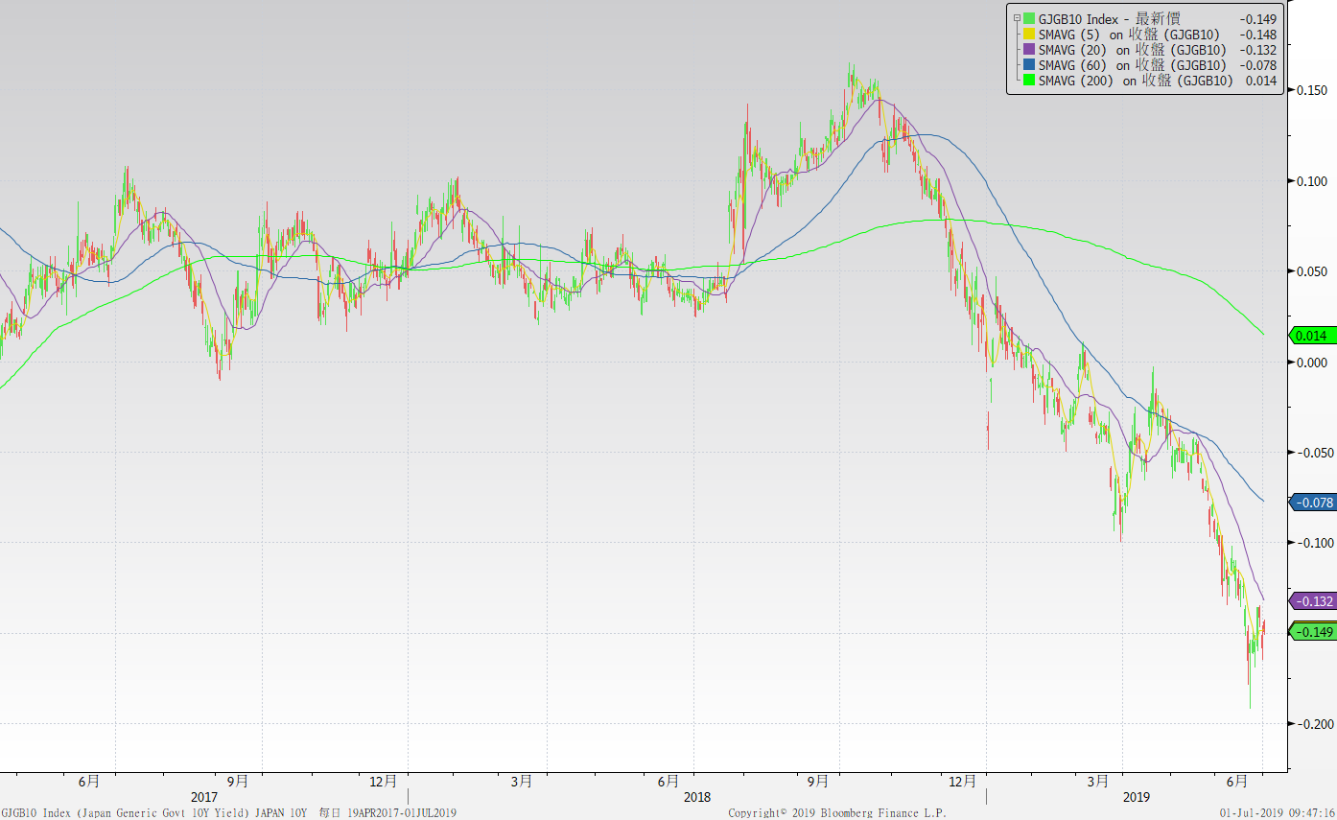
日債十年期利率走勢圖

Slide 6
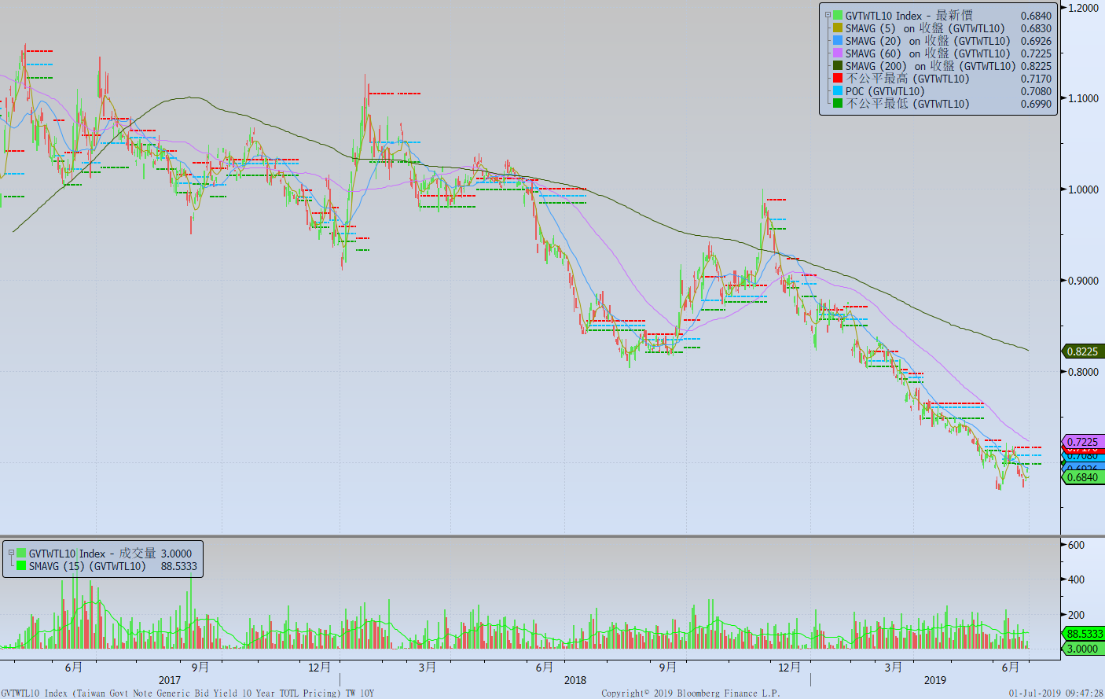
台債十年期利率走勢圖

Slide 7
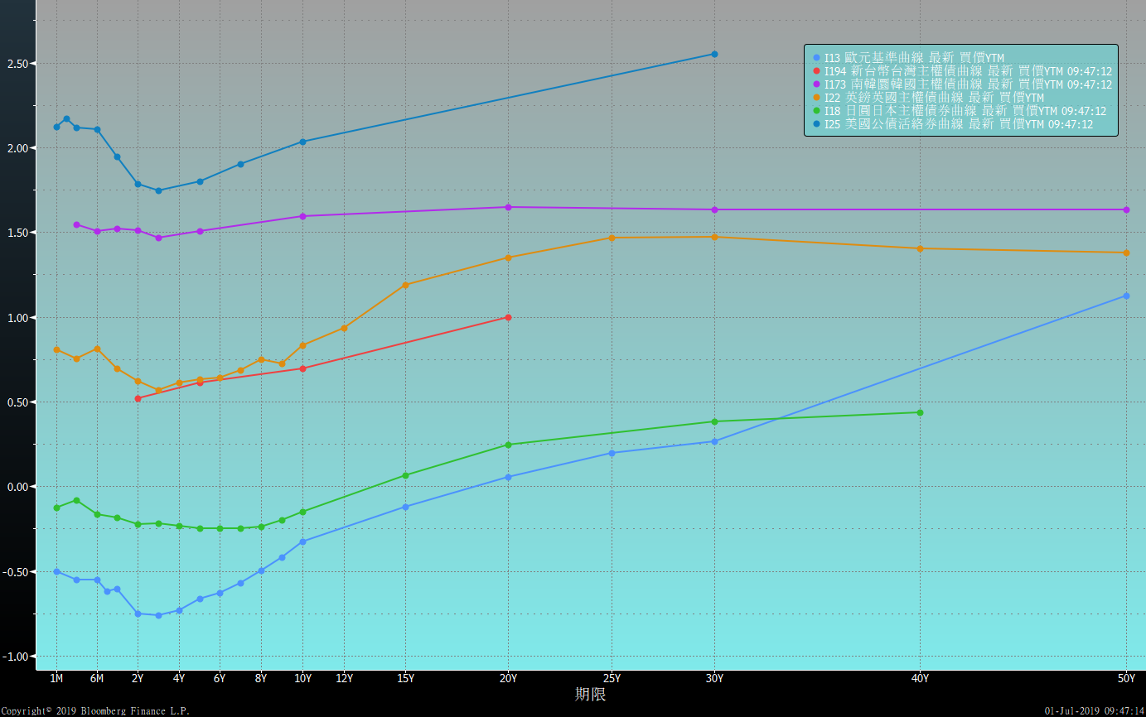
主要國家殖利率曲線

Slide 8
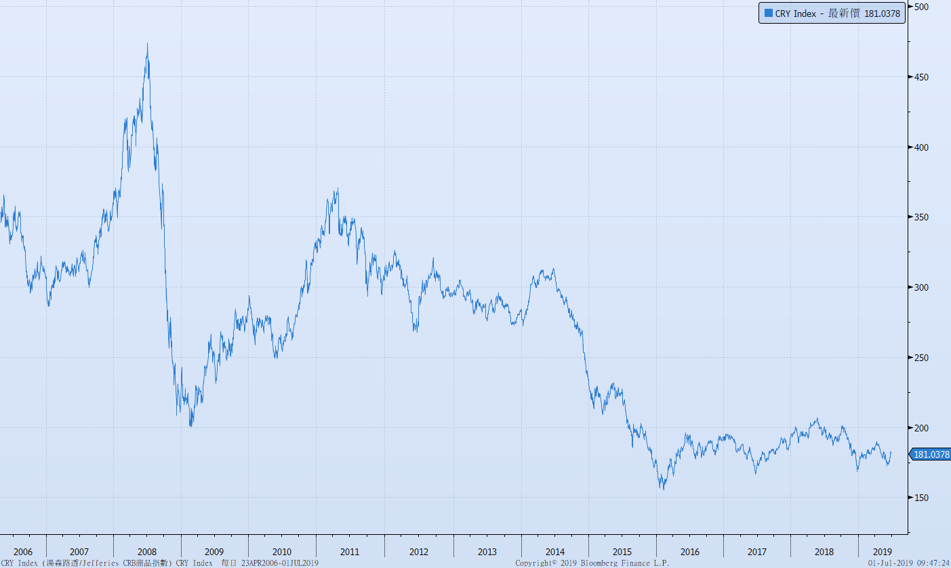
原物料指數

Slide 9
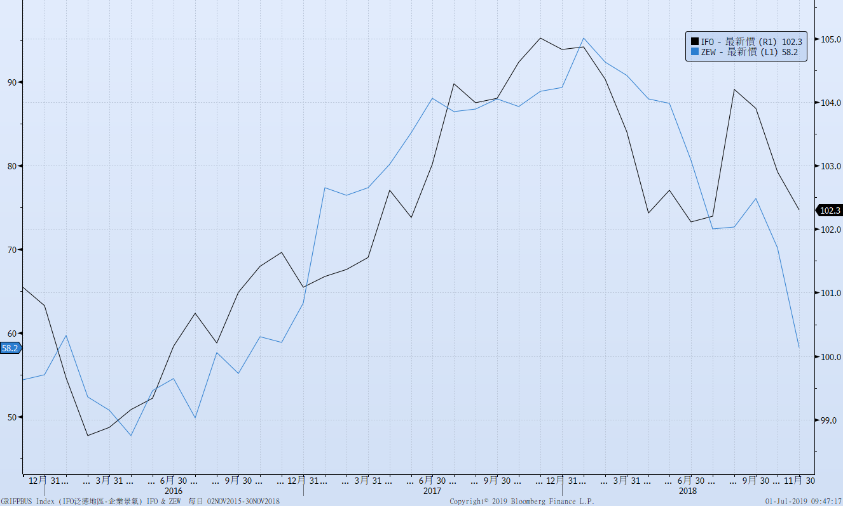
德國IFO與ZEW指數

Slide 10
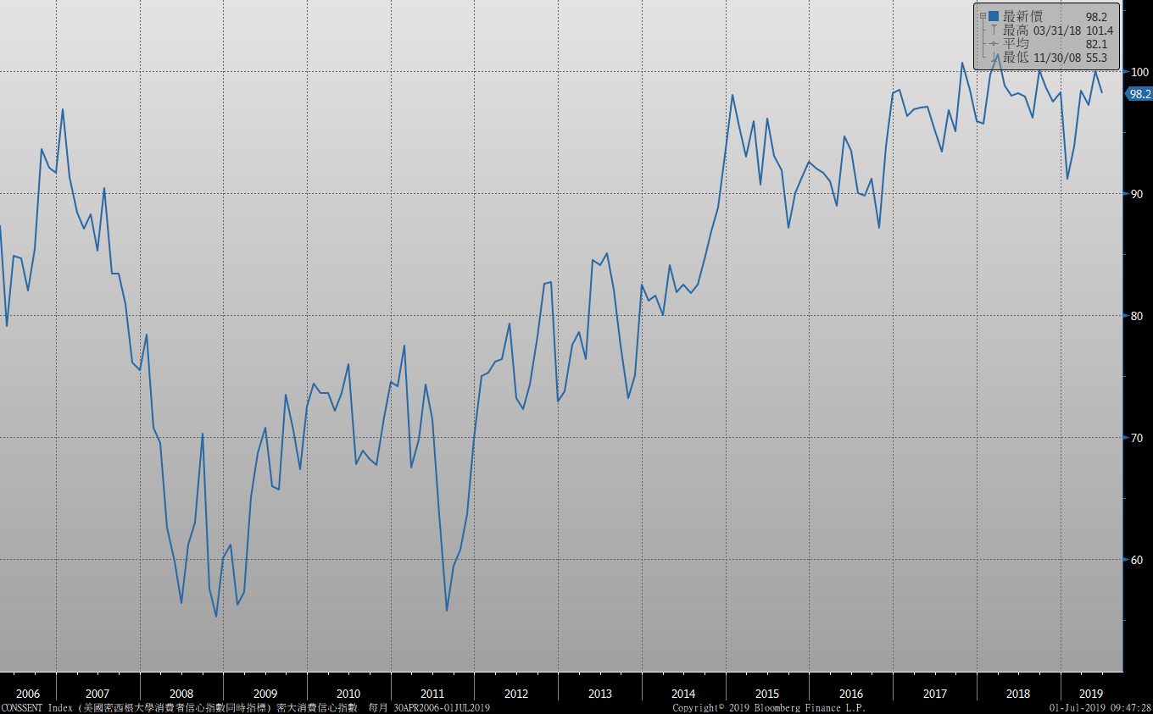
密大消費信心

Slide 11
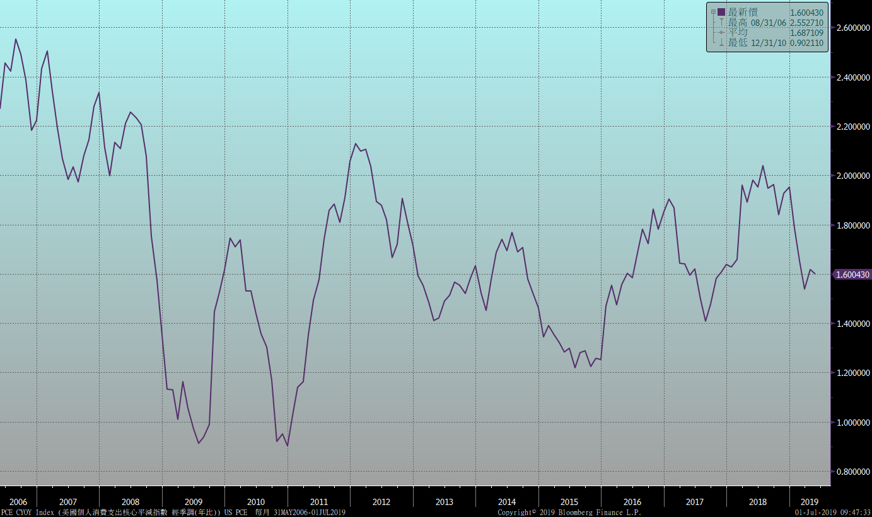
美國個人消費支出核心平減指數 經季調(年比)

Slide 12
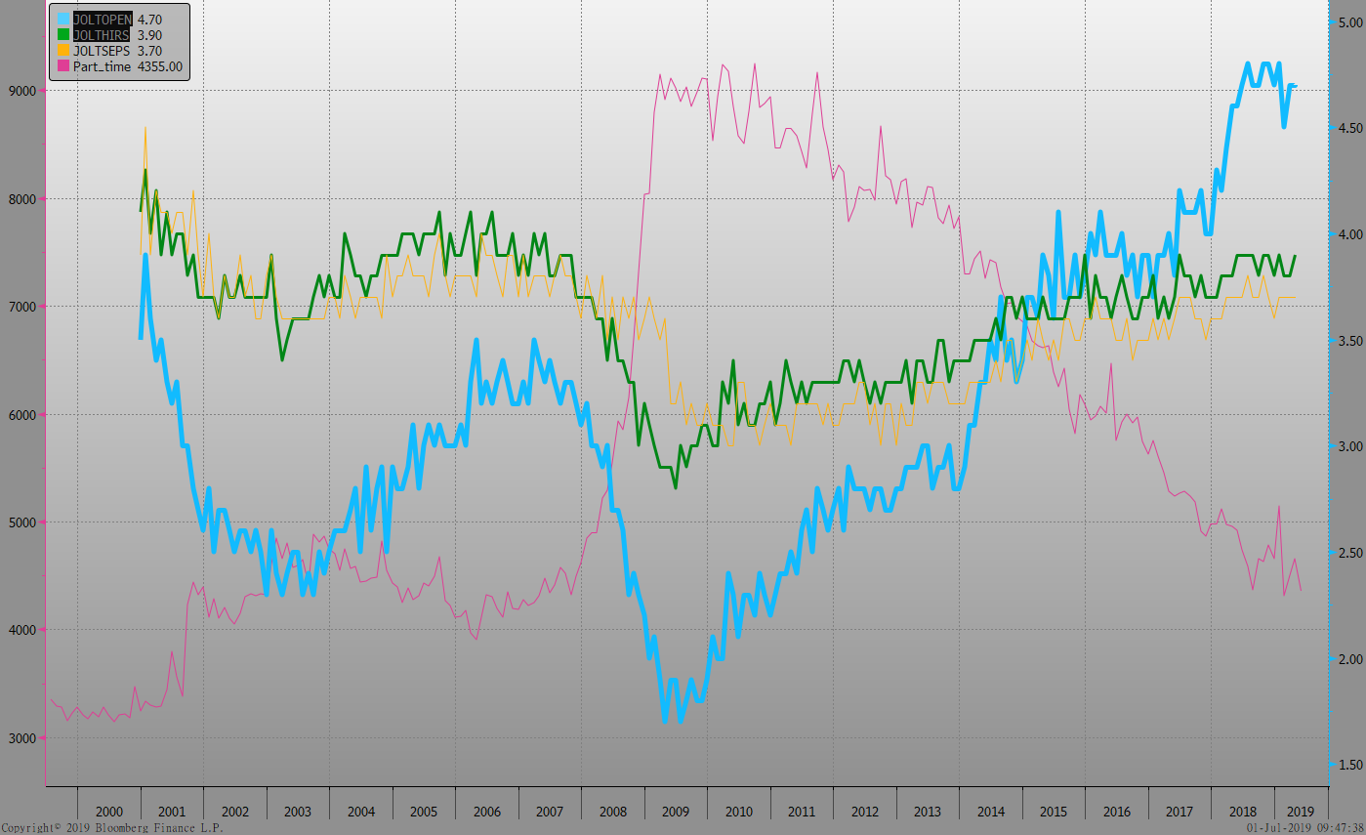
美國就業情況

Slide 13
美國新屋及成屋銷售

Slide 14
經濟數據預報

Slide 15
市場展望
從利率走勢看，美債10y利率月均線與季線走勢皆向下，利率在2.0%附近來回測試。台債利率，10y利率在0.70%的附近，壓力變支撐，短線上，利率欲向上突破0.70%的機會不大。
經濟數據方面，即將公布美國6月ISM製造業與服務業指數，6月非農就業報告。歐元區6月Markit製造業指數。台灣6月CPI指數。由於中美貿易談判在G20川習會後，恢復續談。金融市場緊張情緒暫解。然雙方歧見仍大，貿易談判時程將延長。台債利率走勢，目前有新的5年券發行前交易，但RP利率降幅有限，使利率陷於整理。惟FED官員淡化降息的預期，短線利率有超跌反彈的機會。操作上，仍維持利率逢高買進的看法。

